Slide 1
An Investigation of Augmented Reality Presentations of Landmark-Based Navigation using a Head-Up Display
利用抬頭顯示器顯示擴增實境的地標導航進行調查
作者 :
Adam Bolton , Gary Burnett , David R Large
Proceedings of the 7th International Conference on Automotive User Interfaces and Interactive Vehicular Applications September 2015 Pages 56–63
期刊 :
學生 : 宋錦玉

Slide 2
Introduction
抬頭顯示器(HUD)最初是用於航空，這引起了汽車研究界的興趣。透過在HUD上顯示訊息，駕駛員能夠看著前方並同時獲取訊息，從而提高安全性 (Kim, S., Dey, A., 2009)。車輛中傳統的HUD主要是顯示有限的相關訊息，例如目前車速、轉速、警告等。近期，研究人員研究了在HUD上顯示其他駕駛相關訊息的可能性，例如導航建議/指示(目的是減少導航決策時間和不確定性) (BMW., 2014)。雖然這些訊息在低頭顯示器(HDD)也能顯示，但在HUD上顯示的話可以增強性能。
Notes:
HUD起初適用於航空，這引起了汽車研究界的興趣。透過在HUD上顯示訊息，駕駛員能夠看著前方並同時獲取訊息，從而提高安全性。而傳統的HUD顯示的訊息有限，像是車速、轉速、警告等，所以近幾年許多研究人員就研究了可以再HUD顯示的其他訊息，例如導航指示。

Slide 3
Introduction
過去的研究指出，在HUD上顯示導航訊息時，駕駛員的成功率為100%，若是在HDD上顯示時，成功率為80%。而HUD也被認為需要的精神負荷較低 (Nwakacha, V., Crabtree, A., Burnett, G, 2013)。
使用HUD時，注意力放在導航提示的時間較短，這表明從HUD獲取相關訊息的時間花費較少 (Ablaβmeier, M., et al., 2007)。
Kim, S., Dey, A. (2009)及Medenica, Z., Kun, A. L., Paek, T., Palinko, O. (2011)的研究都顯示了，駕駛員偏好使用HUD，後者的研究指出，有72%的受測者認為HUD可以提升駕駛行為，有2/3的受測者都偏好使用HUD。
不過在航空等其他領域中，出現了相反的現象，在能見度低和亂流的情況下，飛行員在波音727模擬器中使用HUD時，會犯更多的錯誤並可能撞上障礙物 (Haines, R. F., Price, T. A., 1980)。這歸因於飛行員將注意力放在HUD圖示上，而不是現實世界中。這表明HUD訊息要以最小干擾的方式呈現。
Notes:
過去的研究指出，在HUD上顯示導航訊息時，駕駛員的成功率為100%，若是在HDD上顯示時，成功率為80%。而HUD也被認為需要的精神負荷較低 。而A學者的研究指出，使用HUD時，注意力放在導航提示的時間較短，這表明從HUD獲取相關訊息的時間花費較少 。那為了避免因HUD圖示的出現而造成分心，進而導致事故的發生，所以在呈現HUD訊息的時候應該要以最小干擾的方式呈現。

Slide 4
Introduction
Sojourner, R. J., Antin, J. F. (1990) 建議應優先考慮顯示與主要任務相對應的視覺訊息，因此不應放置HUD訊息和圖示，以免掩蓋現實世界的重要訊息。
HUD上若顯示太多訊息會分散駕駛員的注意力且可能造成意外發生。因此Ablaβmeier, M., McGlaun, G., Rigoll, G. (2005)認為視覺的混亂會導致性能下降，因此介面上最多呈現三個項目。
工作負荷會對任務績效產生影響，也可能影響駕駛員獲取HUD上顯示的視覺訊息能力。與沒有車流量的直線道路相比，複雜的駕駛情況(ex.密集交通、高速行駛、複雜道路等)自然會增加駕駛員的認知和視覺工作量。此外，次要任務需求的增加將增加整體工作量，並可能導致他們的駕駛性能下降 (Victor, T. W., Harbluk, J. L., Engström, J. A. (2005)。
Notes:
如果HUD上呈現太多訊息的話，會分散駕駛員的注意力且可能發生事故，所以M學者認為為了避免視覺的混亂，因此介面上最多呈現三個項目。那S學者表示為了避免HUD把現實中的重要訊息蓋住，所以應該優先考慮顯示重要訊息。然後工作負荷會對任務績效產生影響，也可能影響駕駛員獲取HUD上顯示的視覺訊息能力。就像是在複雜的駕駛情況(ex.密集交通、高速行駛、複雜道路等)自然會增加駕駛員的認知和視覺工作量。此外，次要任務需求的增加將增加整體工作量，並可能導致他們的駕駛性能下降

Slide 5
Introduction
文獻探討
Landmarks
在提供方向訊息時，使用地標符合基本人類尋路策略 (Burnett, G., Smith, D., May, A., 2001)，並且已被證明可以改善導航和駕駛性能，增加駕駛員信心，促進空間學習並減少對導航系統的依賴 (Burnett, G., 2000)，而且可以降低錯誤率 (May, A., Ross., 2006)。
提供額外的地標訊息已經被證明可以減少導航的決策時間，但是對於準確性沒有任何優勢(Phillips, B., 1999)，這有可能是因為駕駛模擬場景過於簡單，所以犯錯的可能性就降低了。
May, A., Ross. (2006)和Goodman, J S. et al.(2004) 都證明了，駕駛員在使用地標時，都能提高表現及信心，而且查看車內顯示螢幕的頻率有顯著的降低，從而減少了視線離開道路的時間。
Notes:
關於地標的文獻
許多研究都表明，地標是一個符合基本人類尋路策略 ，而且已被證明可以改善導航和駕駛性能，增加駕駛員信心，促進空間學習並減少對導航系統的依賴 ，然後降低錯誤率。

Slide 6
Introduction
文獻探討
Landmarks
選擇用於導航系統的地標時，應考慮的是其“質量”和“有效性”。就像Burnett, G., Smith, D., May, A. (2001)的研究指出，好的導航地標應該是永久性的、容易看到的、獨特的等，其中好的地標包含交通號誌燈、加油站、公共場所、教堂、學校和火車站等。May, A., Ross. (2006)發現導航地標的質量非常重要，因為好的地標可以有較少的導航錯誤。
不過有時候好的地標的質量可能會降低，因為可能被樹木擋住，或是號誌燈過於鄰近(Burnett, G., 2000)。因此在這些情況下，可能的解決方案就是擴增顯示需要的地標。
上述的地標研究都是用於HDD，目前還沒有用於HUD上顯示的地標導航與傳統距離導航進行比較。
根據推測，透過使用地標訊息增加導航指令並將其呈現在HUD上，可以有好的效益
Notes:
選擇用於導航系統的地標時，應考慮的是其“質量”和“有效性”。就像B學者的研究指出，好的導航地標應該是永久性的、容易看到的、獨特的等，就像是加油站、學校、火車站等。而M學者也發現導航地標的質量非常重要，因為好的地標可以有較少的導航錯誤。不過有時候好的地標的質量可能會降低，因為可能被樹木擋住，或是號誌燈過於鄰近，所以在這種情況下，可能的解決方案就是要擴增顯示需要的地標。上述的地標研究都是用於HDD，目前還沒有用於HUD上顯示的地標導航與傳統距離導航進行比較。所以推測，透過使用地標訊息增加導航指令並將其呈現在HUD上，可以有好的效益

Slide 7
Introduction
研究目的
目的 :
調查與傳統的轉彎距離導航相比，地標導航是否能減少導航決策時間並提高導航成功率
使用AR來增強潛在的差地標(不明顯的地標)是否會提升AR的可用性和效用

Slide 8
Method
受測者
總共20位受測者
14位男性、6位女性
平均年齡27.7歲 (範圍 21-54歲)
每位受測者皆持有英國駕照
前12個月的平均里程數為4115英里 (最多15000英里)
9位受測者每天駕駛，11位受測者偶爾駕駛
1位受測者每週使用導航設備，16位受測者偶爾使用，3位從未使用
8名受測者曾使用過模擬器
6名受測者曾使用過HUD

Slide 9
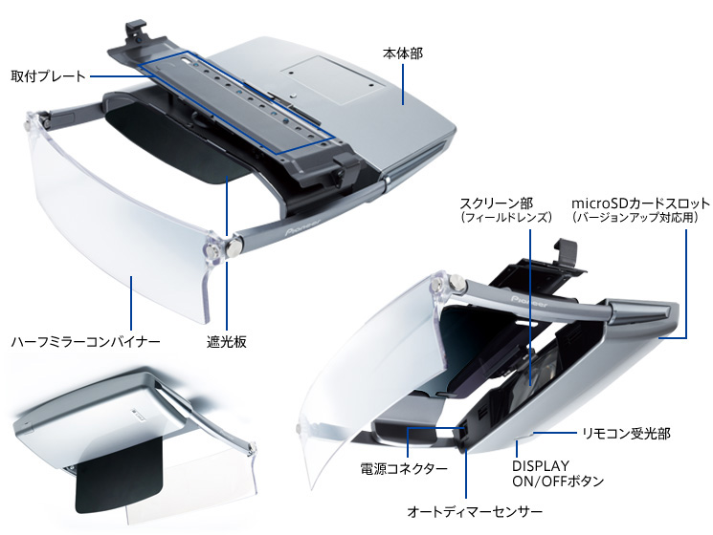
Method
設備
實驗地點 : University of Nottingham
軟體 : STISIM 3
導航 : Synfig Studio 動畫軟體，獨立呈現在Pioneer Carrozzeria Laser ND-HUD1上
設備 : (1) SensoMotoric Instruments (SMI) Eye Tracking Glasses (ETG)，以30fps收集數據
(2) 錄影機，以記錄駕駛員行為及路線選擇
Pioneer Carrozzeria Laser ND-HUD1
Notes:
University of Nottingham 諾丁漢大學

Slide 10
Method
場景設計
道路上的交通號誌會一直呈現綠燈
受測者以每小時30英里的恆定速度前進，並遵循導航系統的提示進行轉彎決策，導航無語音提示
過程中會有八個決策點，其中每一個決策點都有八個可選的道路(每條路都非常接近)，右側4個及左側4個，每條道路會用不同的顏色區分
受測者須遵從HUD上的訊息來選擇正確的路口轉彎
受測者需要打方向燈並說出道路的顏色，來表達自己選擇的決策路口
Notes:
30英里=48.28公里

Slide 11
Method
自變項
HUD會在每個交叉處前15秒出現，並與道路場景同步，每個HUD呈現的時間為120秒
Conventional (CV)
顯示轉彎距離
AR arrows (AR)
道路中央顯示箭頭，動態變化
Landmark arrows (LA)
指向地標
Landmark Boxs (LB)
框出地標
Notes:
傳統 CV
LA和LB的標誌會出現在地標前面

Slide 12
Method
依變項
反應時間 : 從HUD顯示到受測者選擇的時間
成功率 : 整條路線正確選擇道路的次數，以百分比表示
主觀工作量 : NASA-TLX進行工作量評分
駕駛員偏好 : 對四個自變項進行排名
眼動追蹤 : 按感興趣區域(AOI)編碼，並呈現為注視強度(%)
Notes:
傳統 CV

Slide 13
Result
反應時間
F(2,44)= 35.75, p<.0001
事後比較表明，LB的反應時間明顯較短
CV : 平均8.81秒，轉彎處前80.5m反應，p<.0001
AR : 平均7.88秒，轉彎處前94.9m反應，p<.0001
LA : 平均5.62秒，轉彎處前122.4m反應，p<.05
LB : 平均5.01秒，轉彎處前133.0m反應
與CV相比，AR可以有效改善反應時間
使用地標可以降低反應時間，且提前大約50公尺

Slide 14
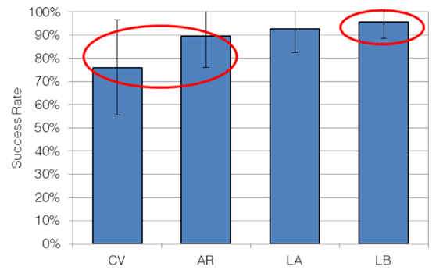
Result
成功率
F(2,34)= 7.07, p < .005
事後比較表明，LB的成功率較高
CV : 平均6.08分，成功率76.0%，p<.001
AR : 平均7.17分，成功率89.6%，p<.001
LA : 平均7.42分，成功率92.7%，p=.086
LB : 平均7.67分，成功率95.8%
CA、AR之間無顯著差異
LA、LB之間無顯著差異
與CV相比，AR可以有效提高成功率
使用地標的成功率也明顯有提升，因受測者表示地標可以明確指示要在哪個路口轉向

Slide 15
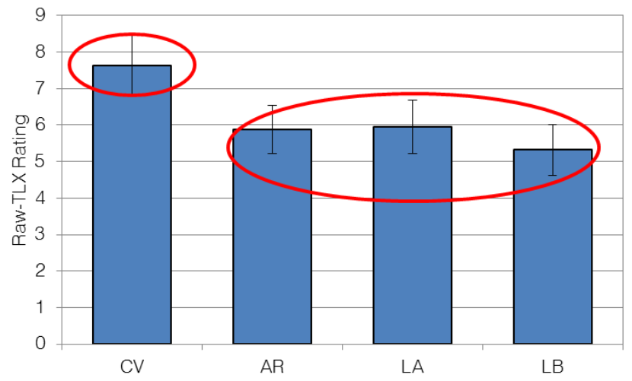
Result
主觀工作量
F(3,57)= 4.671, p = .005
事後比較表明，CV的分數最高，負荷需求最高
CV : 平均7.64分，p<.001
AR : 平均5.88分，p<.001
LA : 平均5.96分，p=.086
LB : 平均5.32分
從客觀數據來說，LA的表現都比AR好，但主觀卻是AR較好
LB的方法明顯比其他三者好，這可能的原因是駕駛員在使用LB時，不需要估計距離，因此可以減少他們的認知/視覺努力
有地標條件的分數相對較低，表明這種呈現方法可能會減少工作量，使駕駛員將注意力集中在主要的駕駛任務上
Mean workload ratings (raw-TLX) with standard error bars

Slide 16
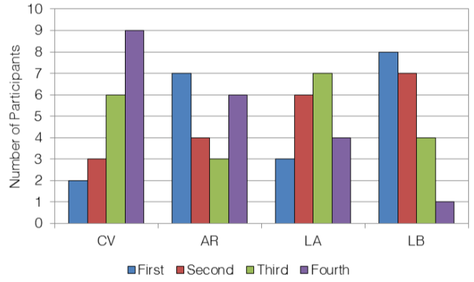

Result
駕駛偏好
$χ^{2}$(3)=8.88，p=.031
事後比較表明，LB是最受歡迎的排名，CV是最不受歡迎
CV : 第3.1名
AR : 第2.4名
LA : 第2.6名
LB : 第1.9名
LB和CV : p<.01
LB和LA : p<.05
LB和AR : 無明顯差異
不過其中有7名受測者將“最喜歡”評為1分；有4名將“最不喜歡”評為4分，因此平均值受到影響
最不喜歡的呈現是CV的轉彎距離提示，這可能是因為較難判斷實際距離
駕駛員對AR的感受不同，不喜歡AR的駕駛員表示很難專注於兩個箭頭變化；喜歡AR的駕駛員表示可以快速且容易閱讀。不過表明最喜歡AR的駕駛員，在表現上並非最好

Slide 17
Result
眼動追蹤
數據分析 : 從HUD顯示至受測者反應
AOI :
凝視時間 : 受測者的視覺注意力持續注意在HUD上
轉彎距離提示、轉彎處路面
AR箭頭(用於AR)、地標(用於LA、LB)、地標箭頭(用於LA)
表明地標在CV的依賴性較低
CV : 48.7秒
AR : 46.8秒
LA : 30.2秒
LB : 30.5秒
看導航的時間較短
Gaze fixation times (% of total time cues presented)
Notes:
表明地標在CV的依賴性較低-------但我覺得因為CV沒有以地標作為提示，所以不能說依賴性較低

Slide 18
Result
眼動追蹤
當使用CV和AR時，受測者會不斷地在轉彎距離提示及轉彎處路面反覆確認
使用LB的時候，駕駛員會看一眼距離轉彎處提示，並不會反覆確認，這表明在路線選擇方面的信心提升很多
Sequence chart visualisation of eye glance data (participant 20).

Slide 19
Conclusions
與CV相比，AR可以提升駕駛性能。若使用LB的話可以再提高反應時間及成功率(分別提升43.1%及26.%)
LB是最受受測者喜愛的HUD
不顯眼的地標可以透過AR及地標標示來凸顯
在未來應盡量減少提供給駕駛員的訊息，以避免分心及訊息混亂

Slide 20
Thank you

